Slide 1
Обская кузница: мастер-классы по ковке 6+
Ип Тайлакова екатерина сергеевна
628404 ХМАО-ЮГРА, Г.сургут, пр.набережный, 7
+7 (929) 242-97-59, +7 (3462) 99-02-89
MAIL@OBSKAYAKUZNICA.COM

Slide 2
Что такое «обская кузница» сейчас?
Проведение мастер-классов и курсов обучения кузнечному делу
Изготовление кованой сувенирной продукции
Реставрация изделий из металла
Расположена в центральной части города Сургута
на территории социального кинотеатра,
имеется обширная парковка для автобусов

Slide 3
сооснователи
ВИТАЛИЙ ГОРШКОВ – председатель регионального отделения Всероссийской общественной организации развития художественного творчества и ремесленничества “Гильдия кузнецов России” в ХМАО-Югре
ЕКАТЕРИНА ТАЙЛАКОВА – член «Гильдии кузнецов России», автор более 10 социальных проектов-победителей конкурсов всех уровней, фандрайзер
ГОРН, КЛЕЩИ, НАКОВАЛЬНЯ, МОЛОТКИ… СО ВСЕМ ЭТИМ ЗНАКОМИТСЯ ПОСЕТИТЕЛЬ «ОБСКОЙ КУЗНИЦЫ». А НА СТЕНАХ У НАС - ИЗДЕЛИЯ С ИСТОРИЕЙ!

Slide 4
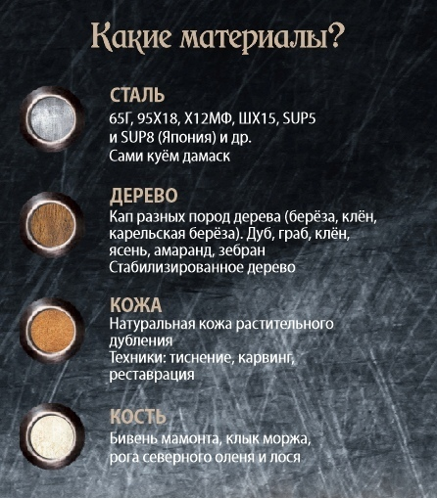
24 МАСТЕР-КЛАССА ПО КОВКЕ ИЗДЕЛИЙ
с использованием дополнительных материалов
ОТ 1000 ДО 12 000 РУБЛЕЙ
ИЩИТЕ НАС НА ЯНДЕКС.МАРКЕТ, БЕРУ, AVITO, ЯРМАРКА МАСТЕРОВ
EBAY, OZON И AMAZON

Slide 5
Виды мастер-классов и Целевая аудитория
Детские 6+ (от 1000 руб.): гвоздик, подкова, сердечко
Подростковые 12+ (от 1600 руб.): улитка, ложка, кольцо
«Женские» (от 1700 руб.): вилка, роза, тюльпан, колокольчик
Взрослые 18+ (от 2500 руб.): куябрик, нож для сыра, нож, клинок якутского ножа, голова топора
Индивидуальные
Семейные (до 6 человек)
Групповые (школьные классы)
КОВАТЬ МОЖЕТ КАЖДЫЙ!
Не важно – интересуется ли человек историей, национальными традициями, хочет ли провести свой досуг… Ему просто нравится то, что он САМ делает нечто новое и уникальное

Slide 6
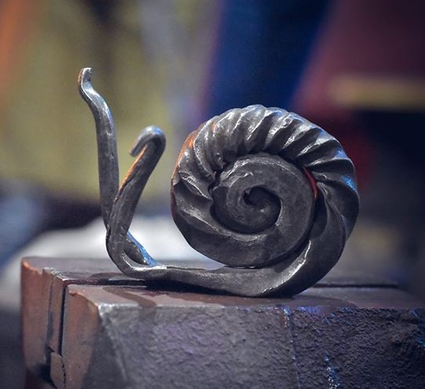
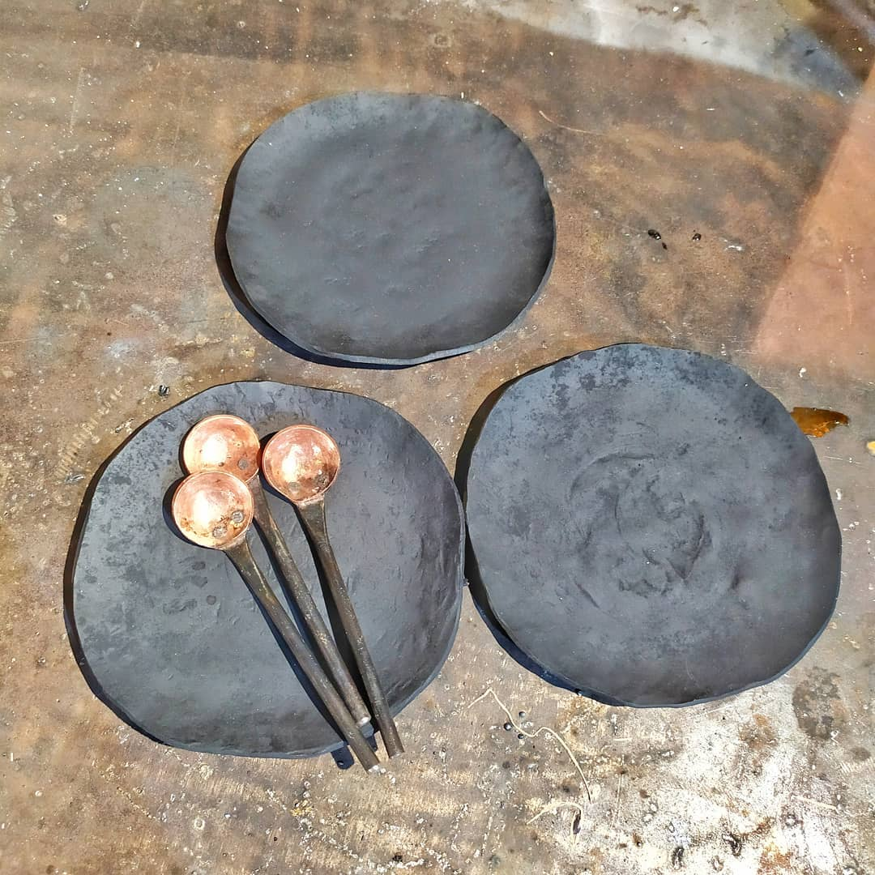
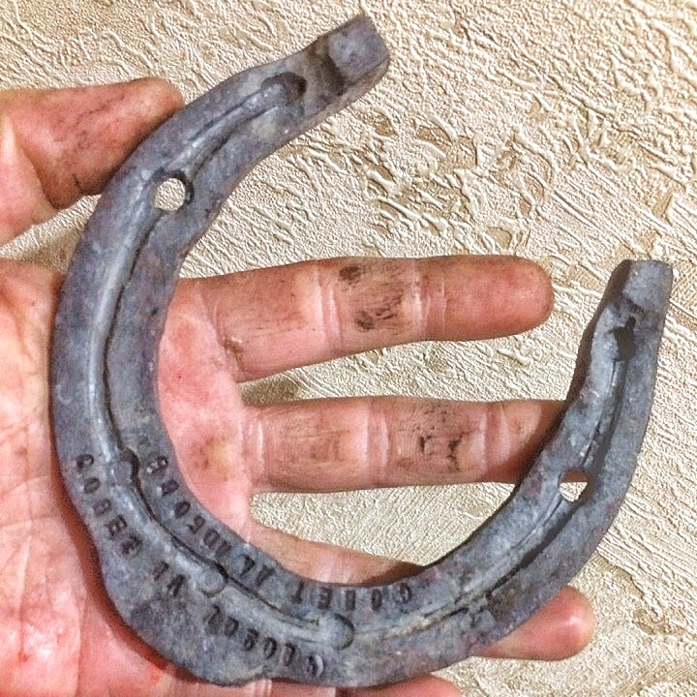
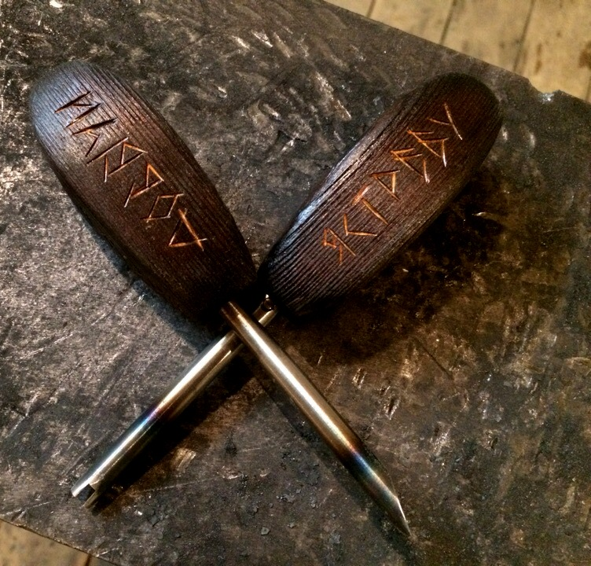
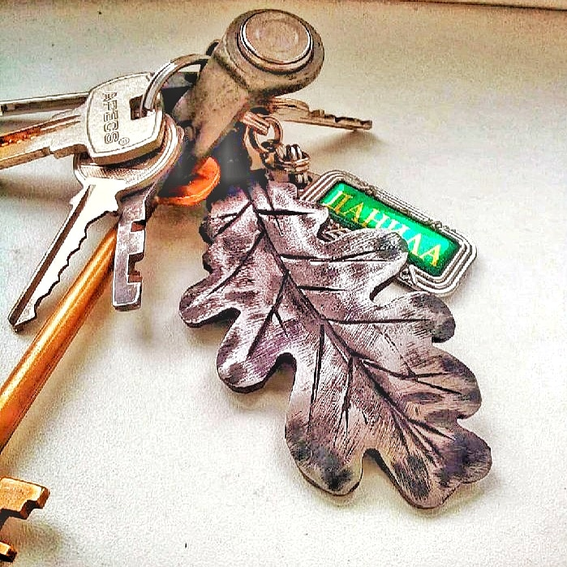
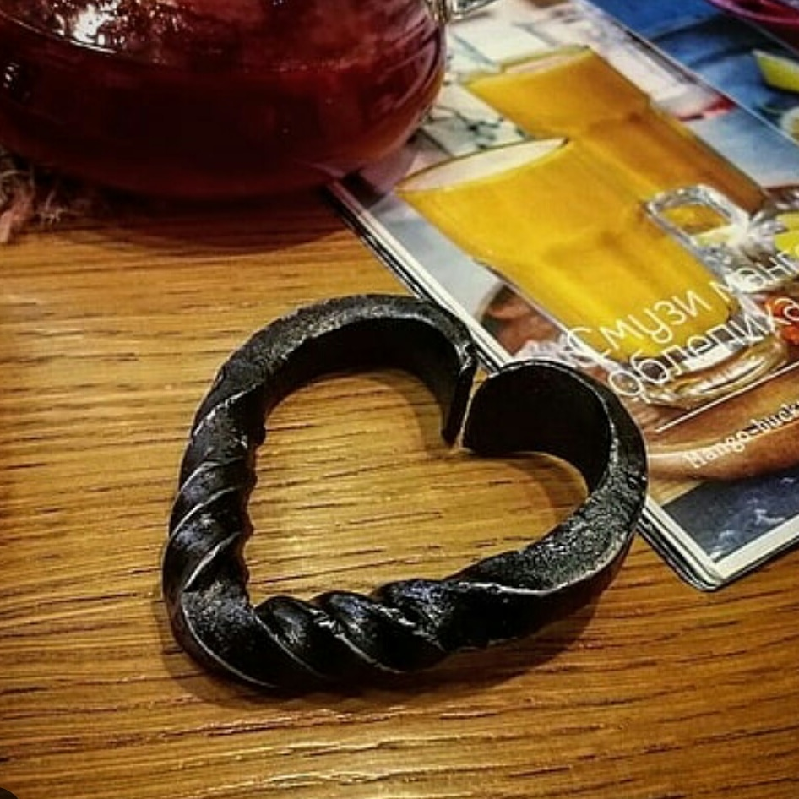
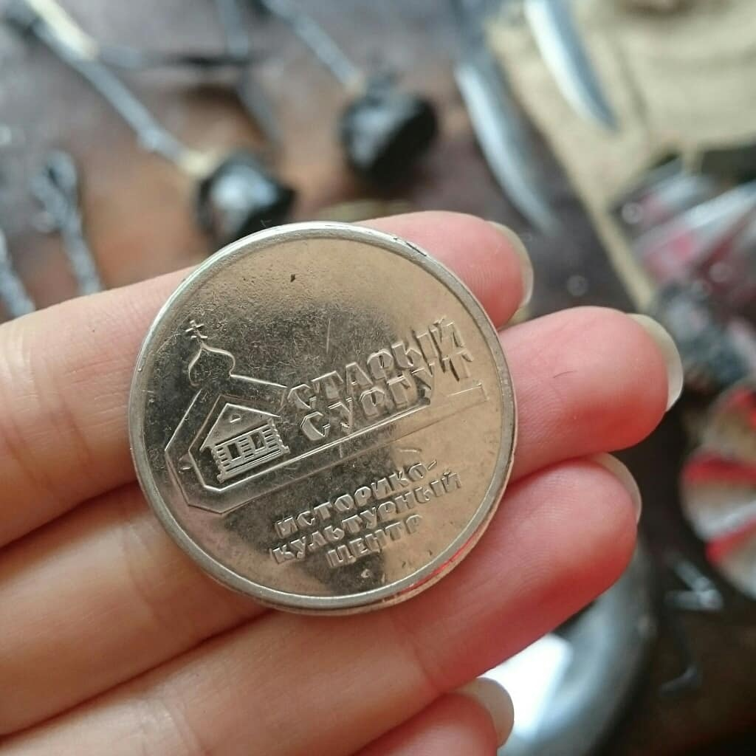
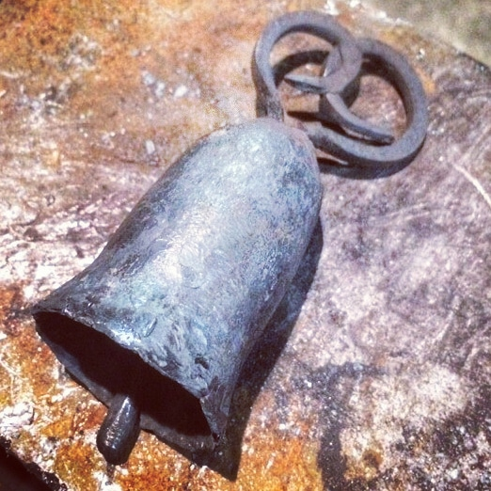
ВСЁ МОЖНО ПРИОБРЕСТИ ОНЛАЙН НА WWW.OBSKAYAKUZNICA.COM

Slide 7
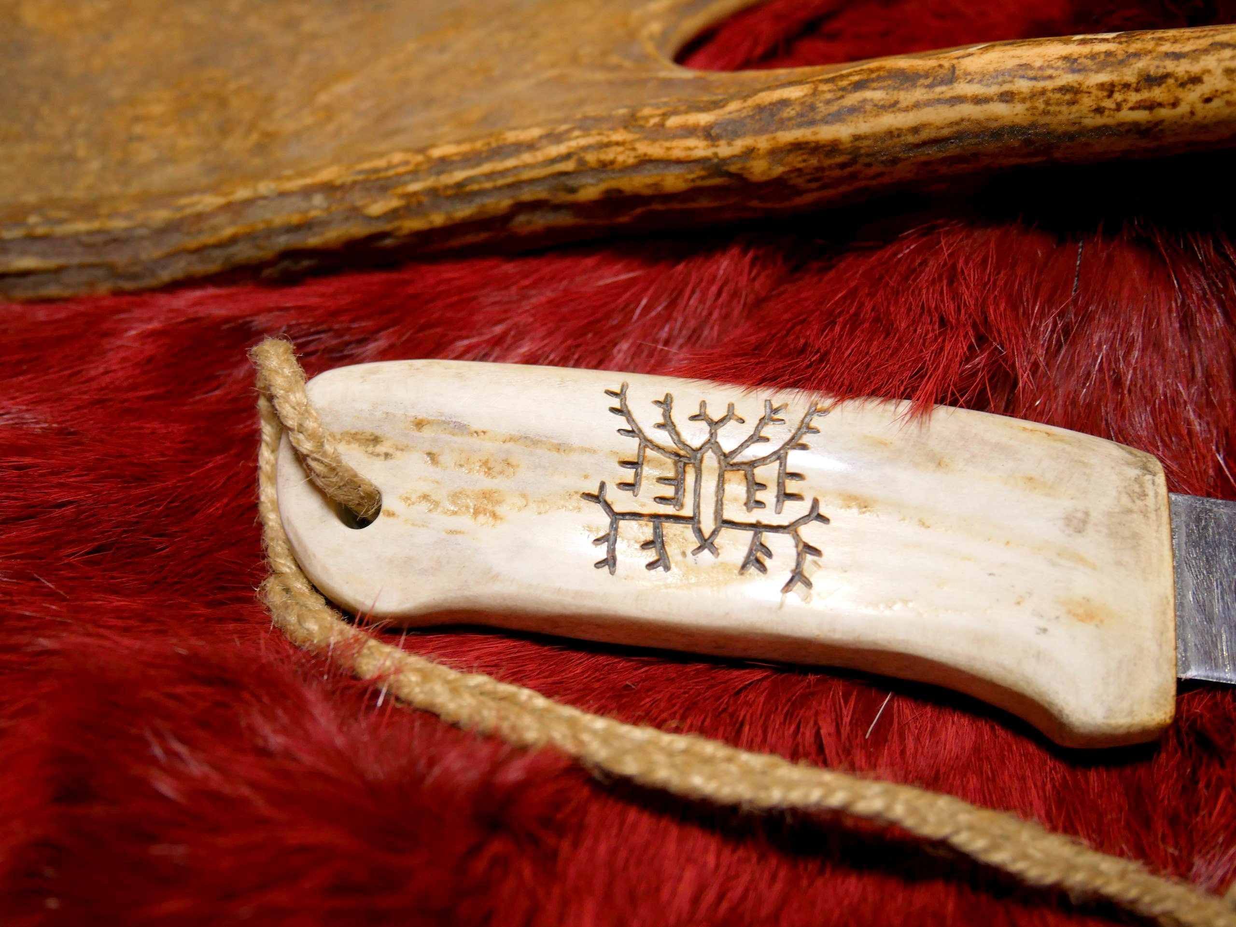
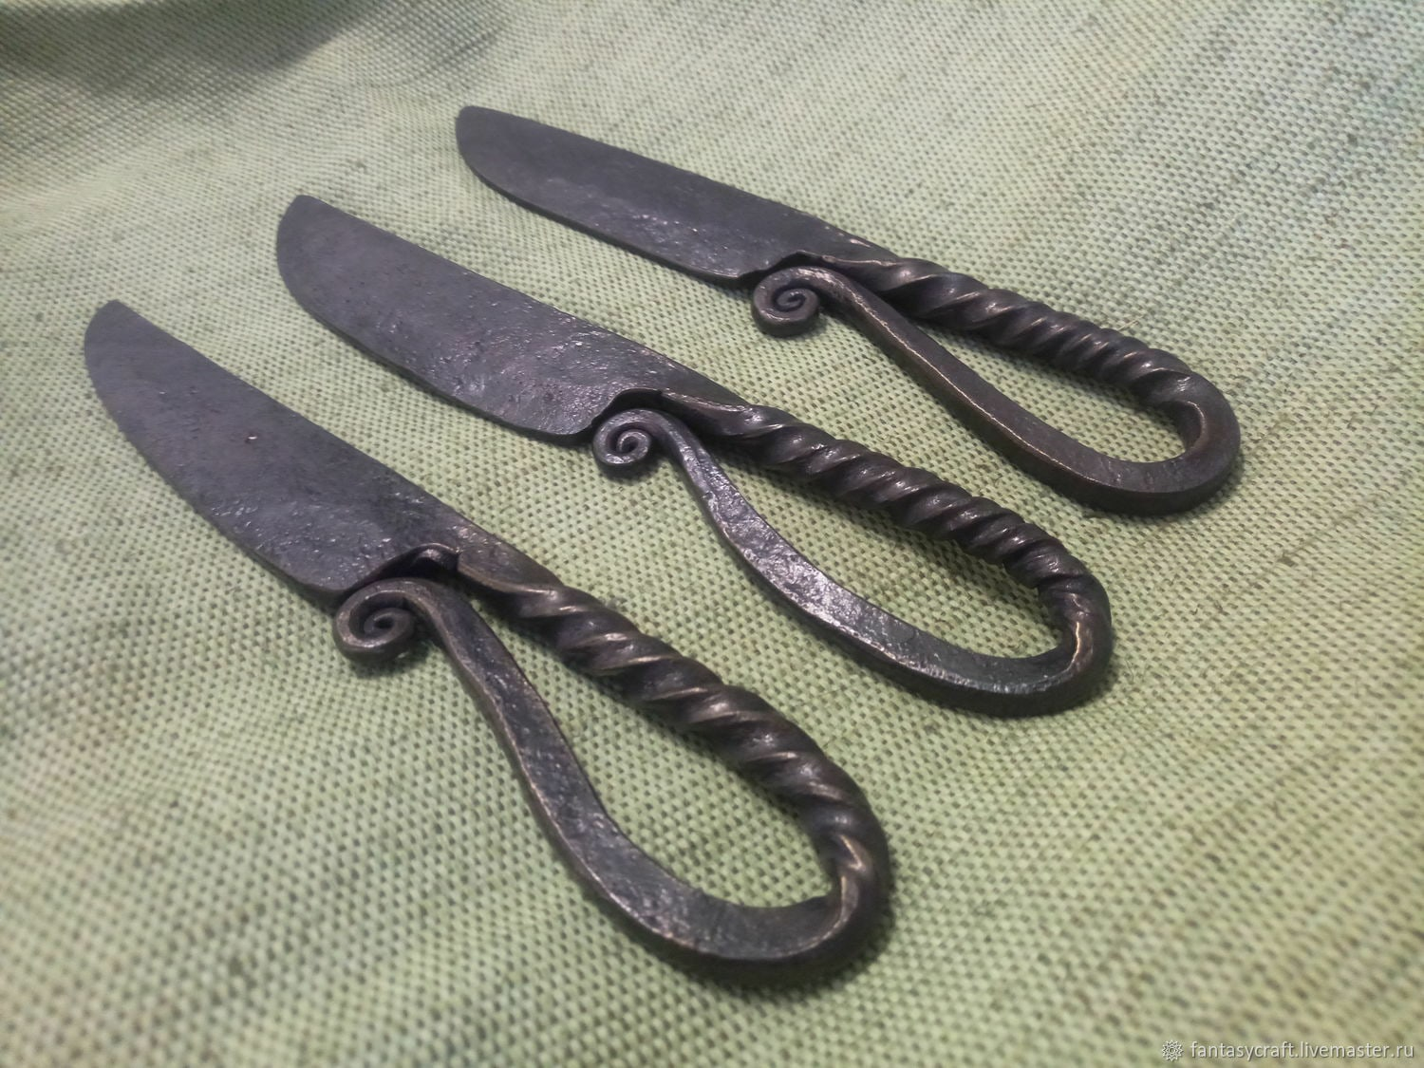
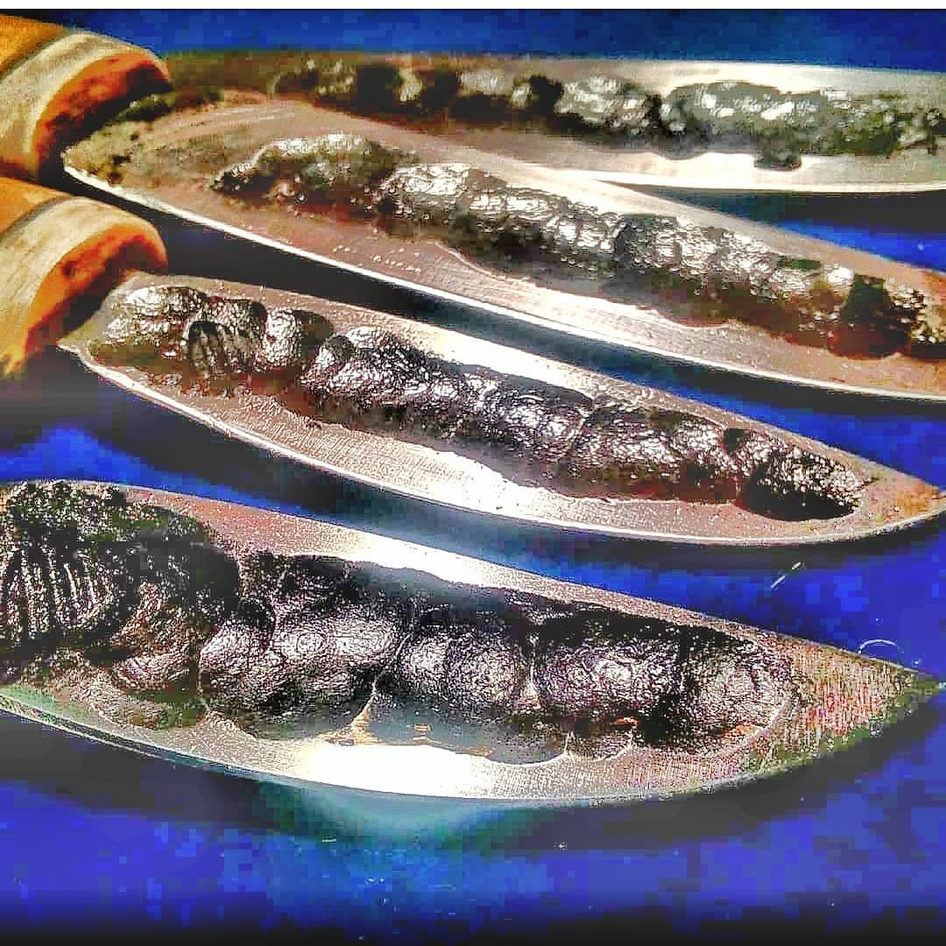
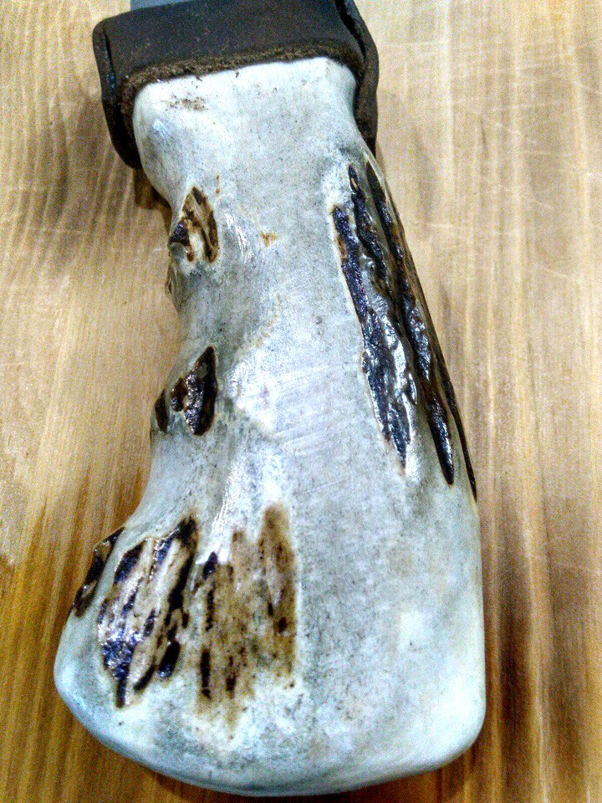
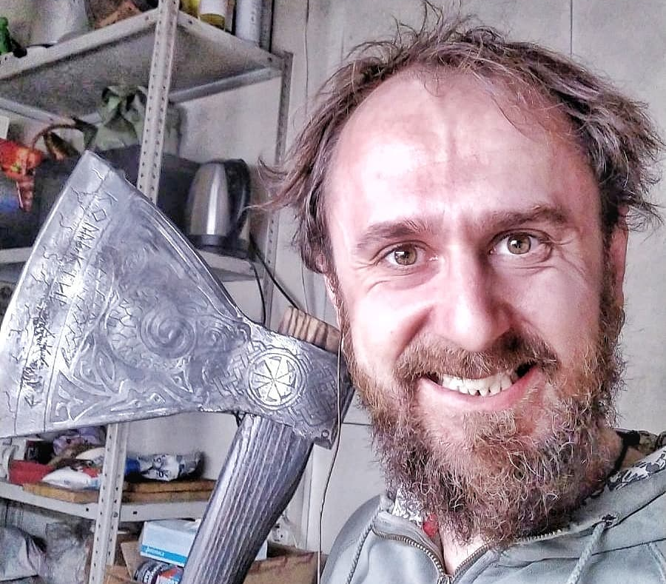
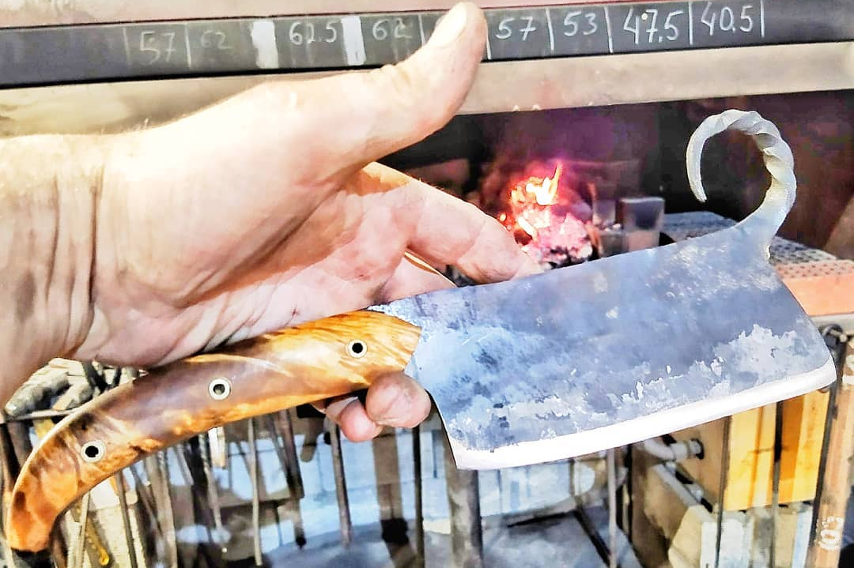

Slide 8
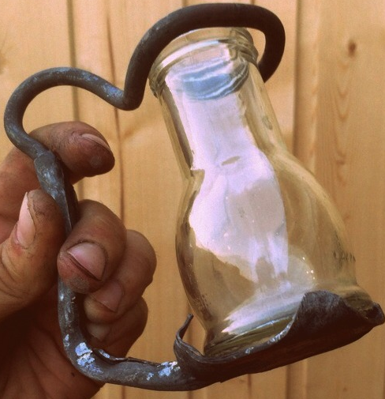
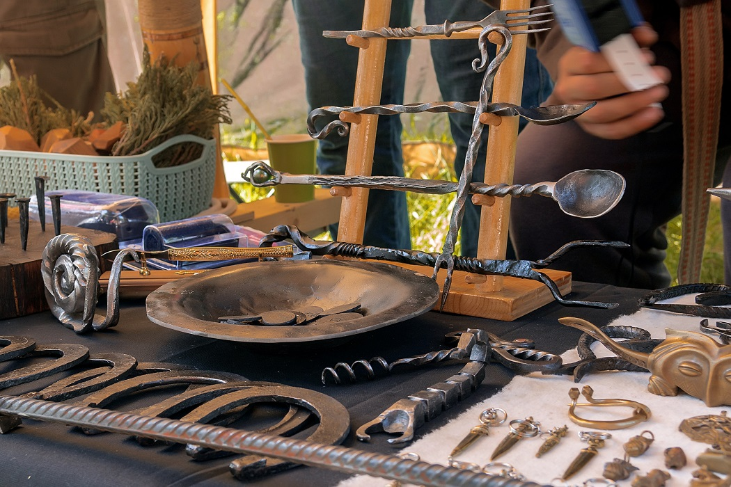
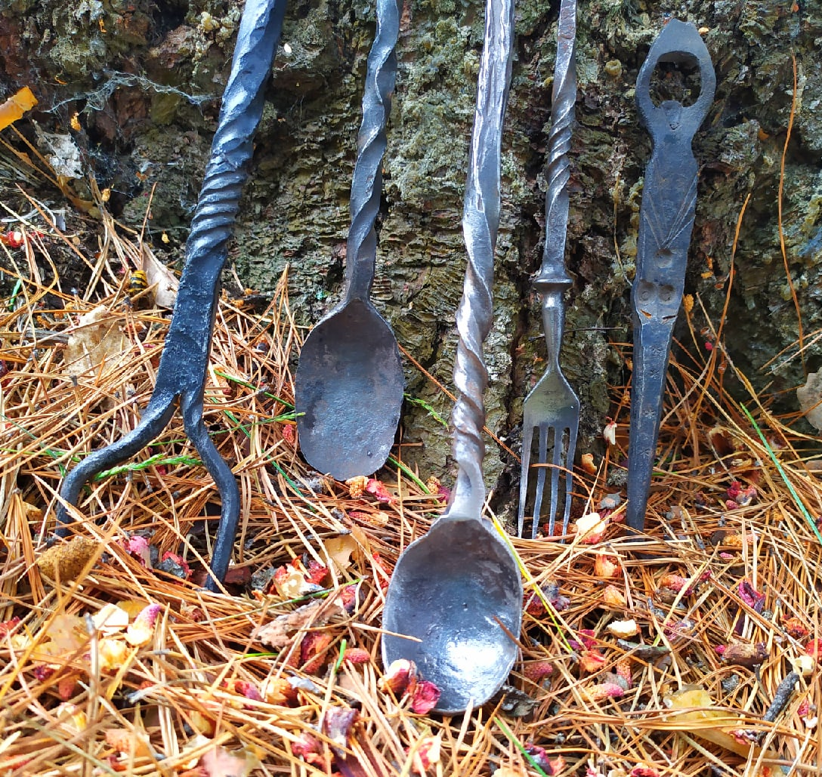
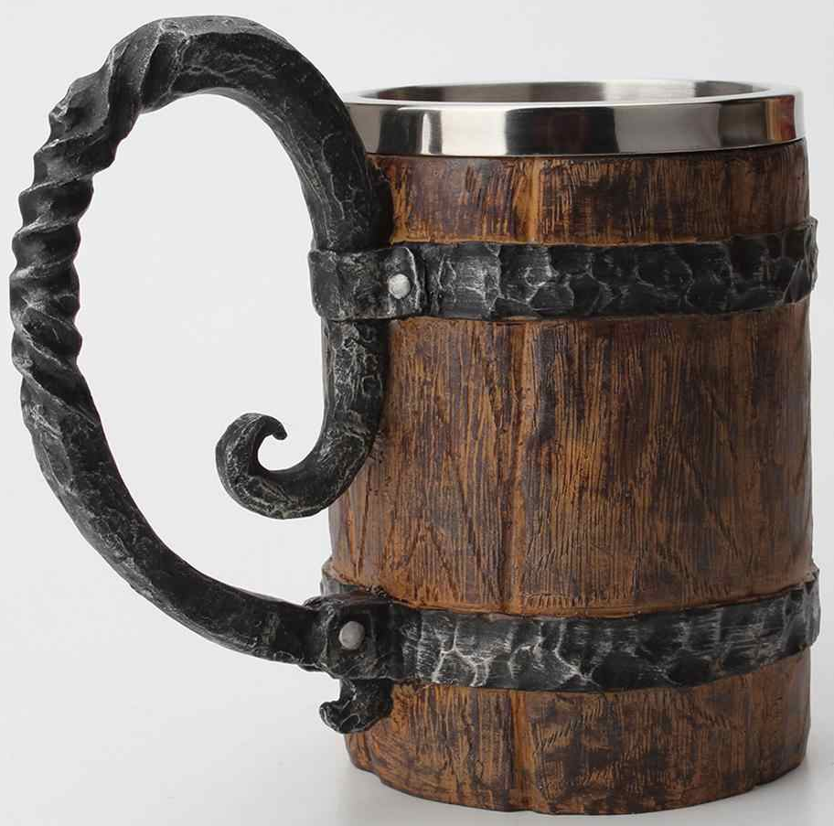

Slide 9
Стоимость ИЗДЕЛИЙ
 | Наименование | Стоимость готового изделия | Стоимость изготовления на мастер-классе
1 | Гвоздь | 400 | 1000
2 | Подкова | 1200 | 2000
3 | Сердце | 400 | 1400
4 | Брелок | 700 | 1600
5 | Улитка | 1200 | 1600
6 | Колокольчик | 2200 | 2200
7 | Кольцо | 600 | 1100
8 | Браслет | 790 | 1600
9 | Руны* | 200 | 1000
10 | Подсвечник настольный | 600 | 1000

Slide 10
 | Наименование | Стоимость готового изделия | Стоимость изготовления на мастер-классе
11 | Роза | 2500 | 2500
12 | Тюльпан | 1700 | 2000
13 | Ложка | 1200 | 1500
14 | Вилка | 1200 | 2000
15 | Штопор* | 1200 | 2500
16 | Открывашка* | 1500 | 2000
17 | Кружка* | 1850 | 2200
18 | Куябрик | 2500 | 2500
19 | Нож для сыра | 2500 | 2500
20 | Нож для охоты/туристический | от 5000 | 5000
21 | Традиционный якутский нож | 9000 | 9000
22 | Клинок для якутского ножа | 3000 | 5000
23 | Голова топора | 4000 | 6000
24 | Топор | от 5000 | 6000

Slide 11
ПРЕИМУЩЕСТВА НАШИХ МАСТЕР-КЛАССОВ (А ДРУГИХ ПОПРОСТУ И НЕТ)
ЕСТЬ ПОДАРОЧНЫЕ СЕРТИФИКАТЫ НА ЛЮБОЙ СЛУЧАЙ: ОТ СВАДЬБЫ ДО ДНЯ РОЖДЕНИЯ
ВОЗМОЖНА КОВКА ПО ИНДИВИДУАЛЬНОМУ ЭСКИЗУ
ВЫЕЗЖАЕМ С МАСТЕР-КЛАССАМИ НА ТИМ-БИЛДИНГИ И ЛИЧНЫЕ СОБЫТИЯ
УЧАСТВУЕМ В ФЕСТИВАЛЯХ И ЯРМАРКАХ, МЕРОПРИЯТИЯХ ГИК-КУЛЬТУРЫ
ПРОВОДИМ МЕРОПРИЯТИЯ ДЛЯ ДЕТЕЙ ИЗ ВОСКРЕСНЫХ ШКОЛ, СОЦИАЛЬНО НЕЗАЩИЩЁННЫХ КАТЕГОРИЙ НАСЕЛЕНИЯ
СОХРАНЯЕМ ТРАДИЦИОННЫЕ ТЕХНОЛОГИИ КУЗНЕЧНОГО РЕМЕСЛА, РАБОТАЯ РУКАМИ
РАБОТАЕМ С АРХИВНЫМИ МАТЕРИАЛАМИ И СОБИРАЕМ ФОЛЬКЛОР
ЗАНИМАЕМСЯ КУЛЬТУРНО-ПРОСВЕТИТЕЛЬСКОЙ ДЕЯТЕЛЬНОСТЬЮ

Slide 12
РЕАЛИЗАЦИЯ ПРОДУКЦИИ, КОТОРАЯ СОЗДАЁТСЯ НА МАСТЕР-КЛАССАХ
СВОЙ МАГАЗИН НА БАЗЕ «ОБСКОЙ КУЗНИЦЫ»
ОНЛАЙН-МАГАЗИН OBSKAYAKUZNICA.COM
ТОВАРЫ В WHATSAPP BUSINESS, СОЦИАЛЬНЫХ СЕТЯХ ВКОНТАКТЕ, FACEBOOK, ИНСТАГРАМ, ОДНОКЛАССНИКАХ
РОССИЙСКИЕ И МЕЖДУНАРОДНЫЕ МАРКЕТПЛЕЙСЫ
ПРОЕКТ «БОЛЬШЕ, ЧЕМ ПОКУПКА»
МАГАЗИНЫ СУВЕНИРНОЙ И ЭКОПРОДУКЦИИ, УЧРЕЖДЕНИЯ-ПАРТНЁРЫ
ПРЕДЛОЖЕНИЯ ПРОФСОЮЗАМ И КОРПОРАТИВНЫМ ОТДЕЛАМ КРУПНЫХ ОРГАНИЗАЦИЙ
АДМИНИСТРАЦИИ, МУЗЕИ
ЕСТЬ ДОСТАВКА BOXBERRY, СДЭК, ПОЧТОЙ РОСИИ, КУРЬЕР ПО Г.СУРГУТУ, САМОВЫВОЗ
ОПЛАТА НАЛИЧНЫМИ ПРИ ПОЛУЧЕНИИ, ПО БАНКОВСКОЙ КАРТЕ, PAYPAL, ЯНДЕКС.КАССА

Slide 13
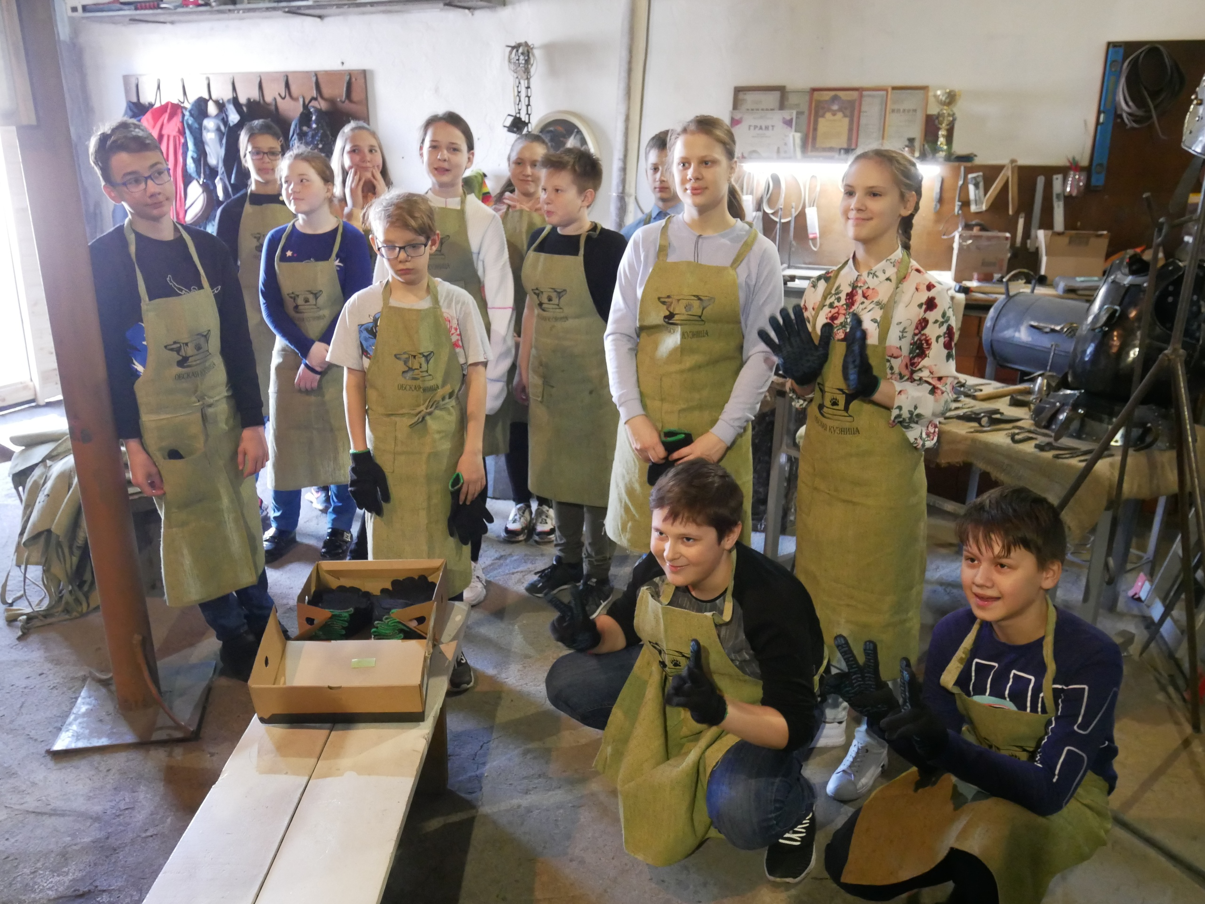
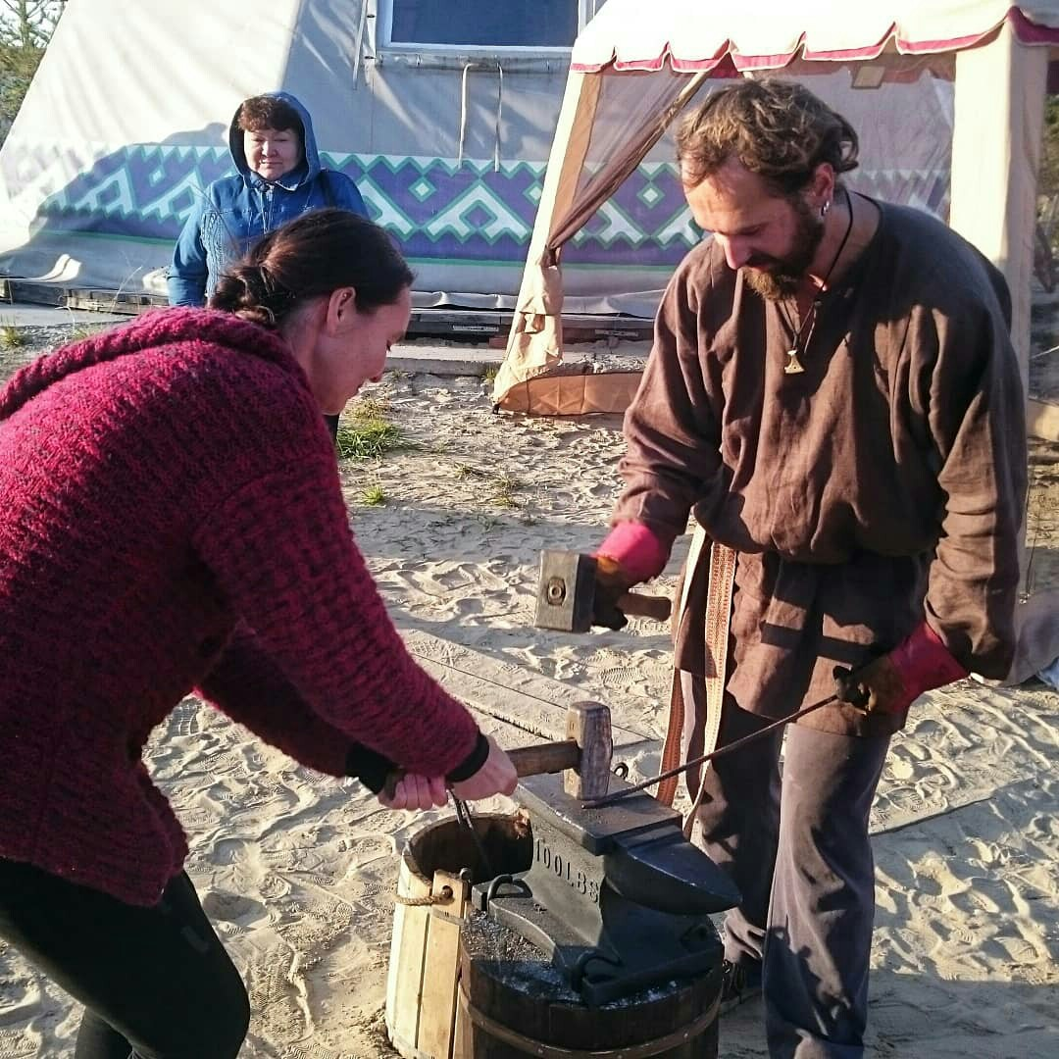
500% ПРИРОСТА ПРИБЫЛИ ПРИНЕСЛИ МАСТЕР-КЛАССЫ В 2019 ГОДУ ПО СРАВНЕНИЮ С 2018
52% ОТ ОБЩЕЙ ПРИБЫЛИ СОСТАВИЛО ПРОВЕДЕНИЕ МАСТЕР-КЛАССОВ В 2019 ГОДУ, ЧТО ПОЗВОЛИЛО ПОЛУЧИТЬ СТАТУС «СОЦИАЛЬНОЕ ПРЕДПРИЯТИЕ»

Slide 14
УРОКИ КУЗНЕЧНОГО РЕМЕСЛА – ЛАУРЕАТ всероссийскОГО конкурсА на лучшие программы образовательного волонтерства В НОМИНАЦИИ «ЛучшАЯ общеразвивающая программА»
«ОБСКАЯ КУЗНИЦА» ВОШЛА В ТОП-100 ПРОЕКТОВ ЕЖЕГОДНОГО КАТАЛОГА «СОЦИАЛЬНОЕ ПРЕДПРИНИМАТЕЛЬСТВО В РОССИИ-2020»

Slide 15
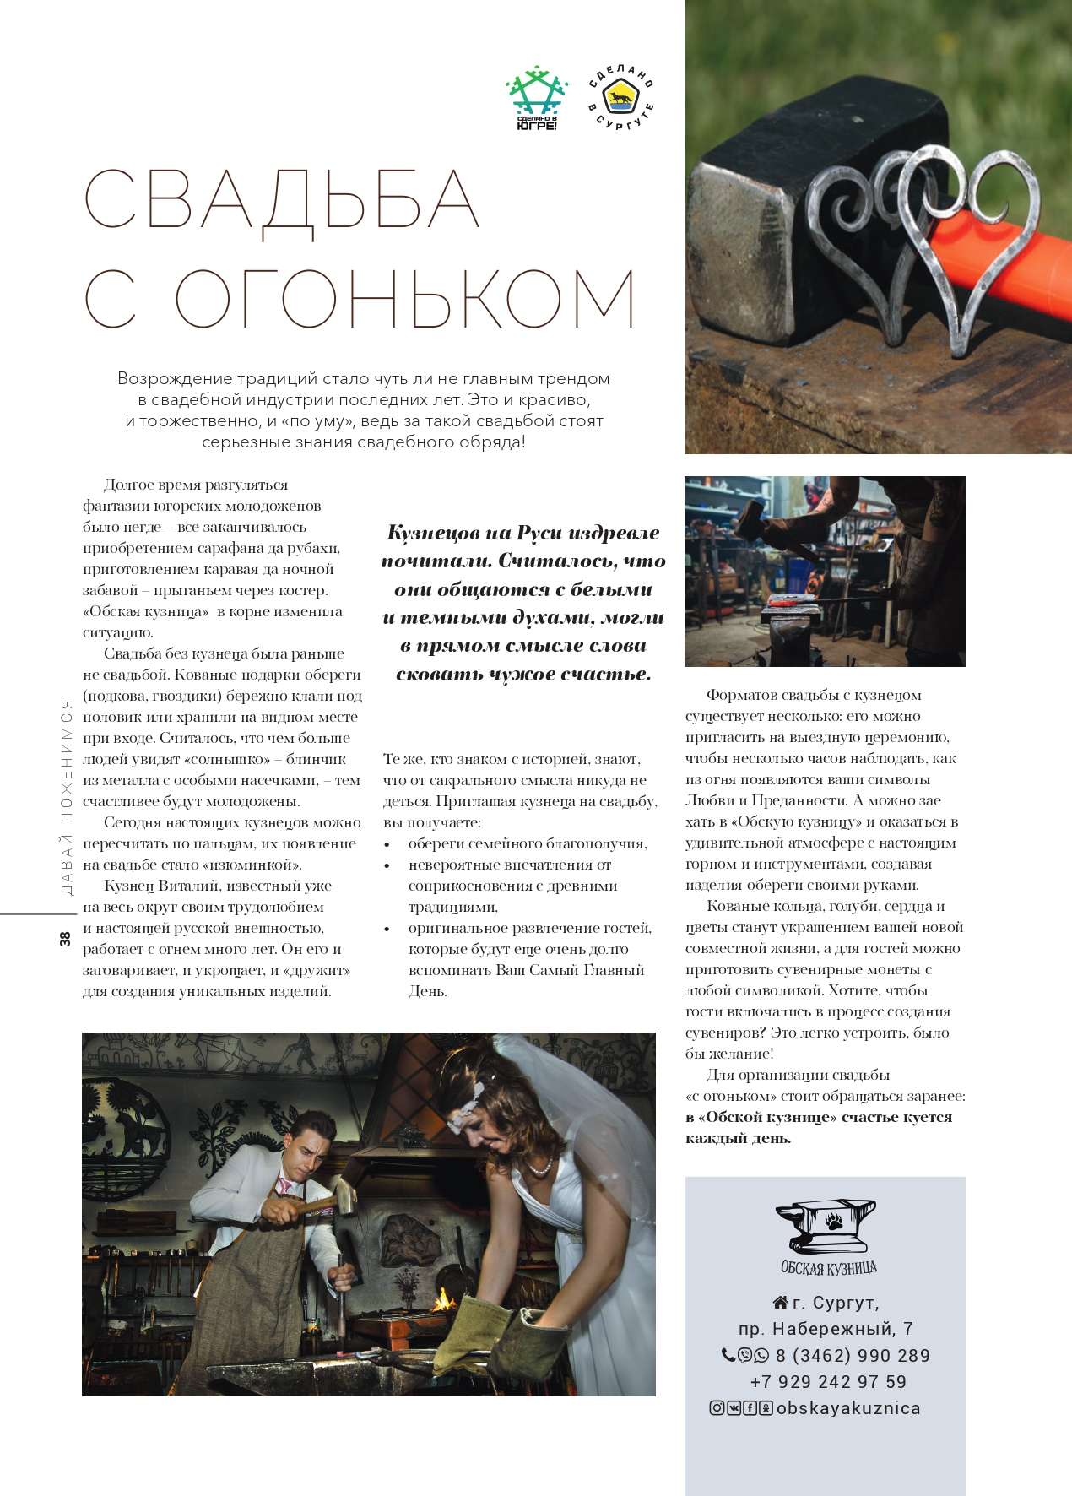
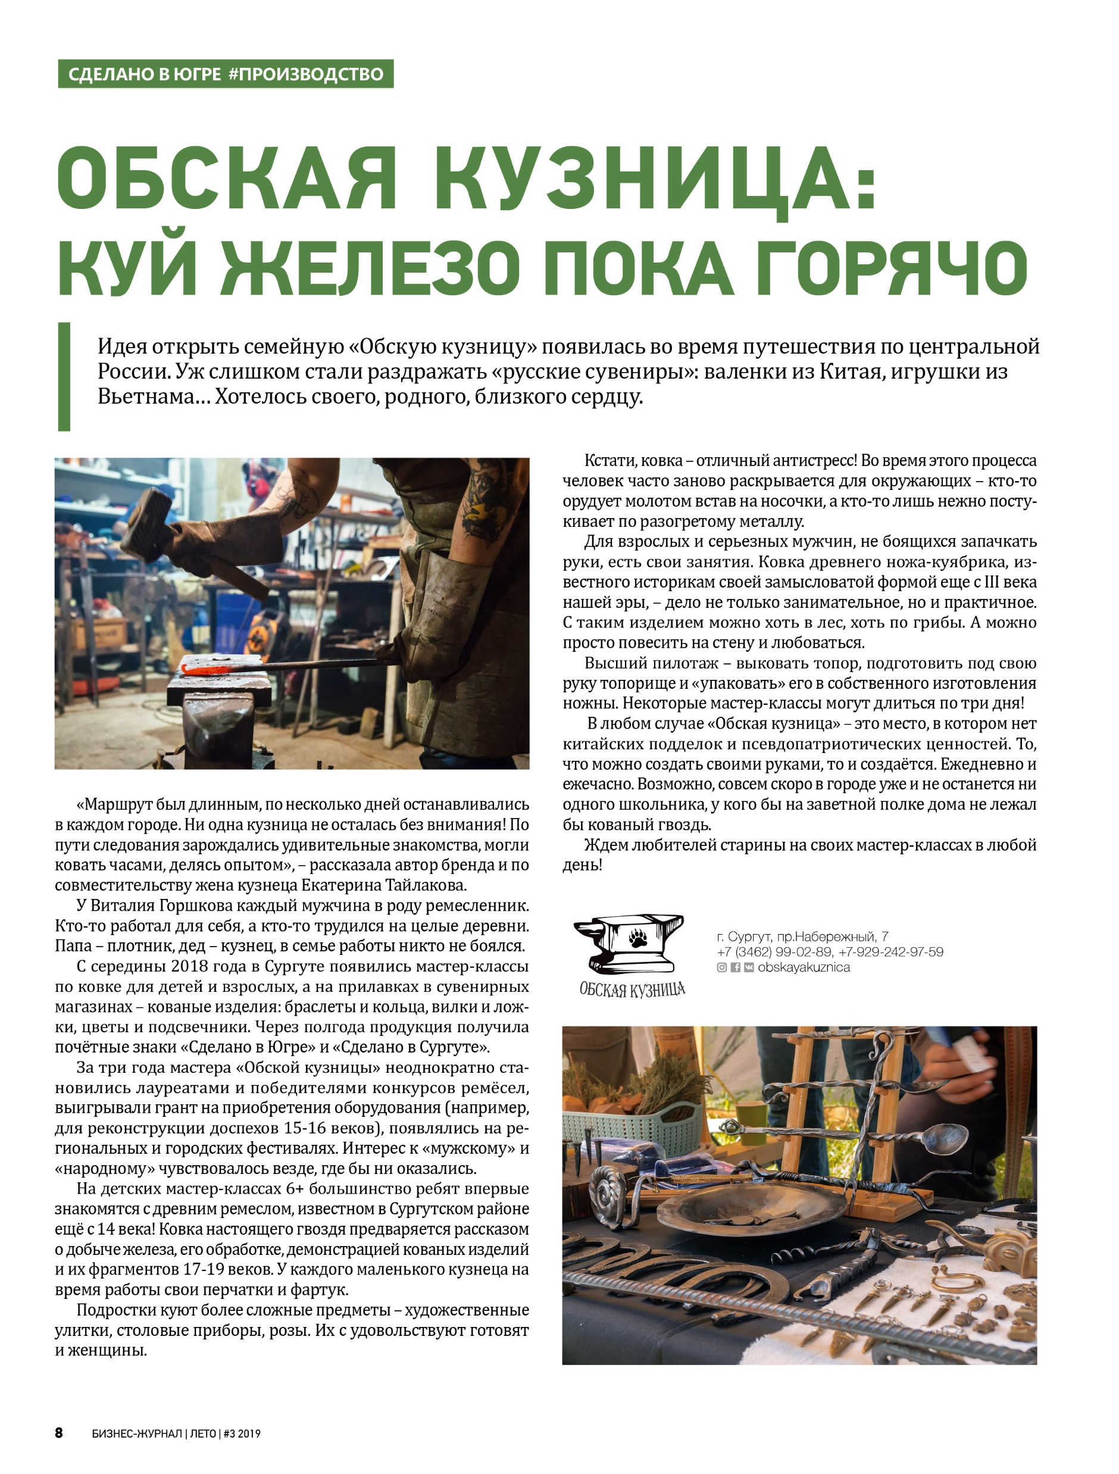
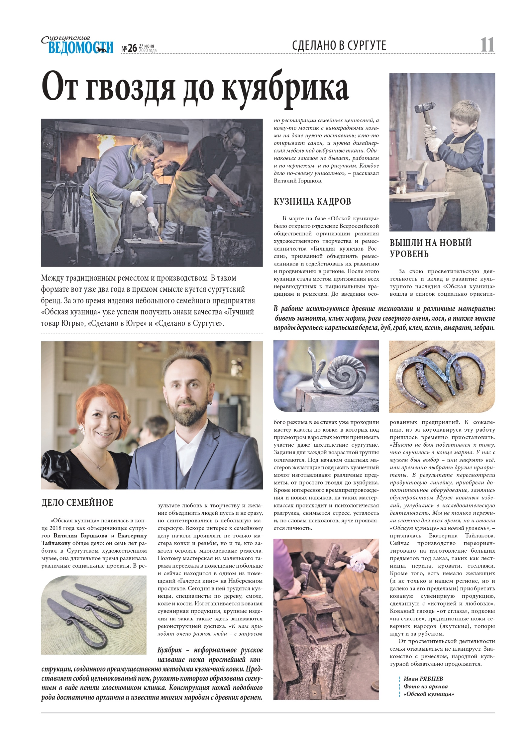
ГАЗЕТА «СУРГУТСКИЕ ВЕДОМОСТИ»
ЖУРНАЛ «ДАВАЙ ПОЖЕНИМСЯ»
«БИЗНЕС ЖУРНАЛ»
О НАС НАПИСАЛИ БОЛЕЕ 10 ОФИЦИАЛЬНЫХ СМИ И СВЫШЕ 20 САЙТОВ,
А ТАКЖЕ В ЕЖЕГОДНОМ КАТАЛОГЕ «СОЦИАЛЬНОЕ ПРЕДПРИНИМАТЕЛЬСТВО В РОССИИ-2020»

Slide 16
СПАСИБО ЗА ВНИМАНИЕ!
ПИШИТЕ В WHATSAPP
89825190289
ОСТАВЬТЕ О НАС
ДОБРОЕ СЛОВО:
2 GIS
ЯНДЕКС КАРТЫ
ГУГЛ КАРТЫ
FLAMP
TRIPADVIZOR
КОМАНДИРОВКА.РУ

